Slide 1

스크립트 언어 최종 발표
2018180018 박선윤
2018180037 전혜진
오늘 뭐 먹지?

Slide 2


목차
1. 프로그램 소개
2. 구현 기능
3. 일정 & Git
4. 프로그램 시연

Slide 3
프로그램 소개
경기도 음식점 정보 검색 프로그램
경기도 내 음식점의 카테고리 별 현황 안내

Slide 4
구현 기능
tkinter를 이용한
GUI 구현
카테고리 별
음식점 리스트 출력
telegram /
C,C++ 연동
그래프, 이미지,
지도, 메일
음식점 정보 검색

Slide 5
개발 일정
주차 | 내용 | 세부 계획
1주차 | 주제 선정 프로젝트 준비 | 공공 데이터 포탈 이용 (사례 조사 및 활용 신청) Git 저장소 생성
2주차 | 기획 발표 UI 설계 | 5/26 기획 발표 대략적인 tkinter GUI 구현
3주차 | Open API 연동 연동 데이터 출력 | 카테고리 별 데이터 정보 출력 버튼 클릭 시 해당 자료 출력
4주차 | 중간 발표 Gmail 연동 지도 연동 | 6/11 중간 발표 해당 데이터 정보 Gmail 전송 folium 모듈 이용
5주차 | C/C++ 연동 텔레그램 봇 구현 | C/C++ 연동 텔레그램 봇 구현
6주차 | 수정 및 보완 최종 발표 | 제출용 파일 완성 6/25 최종 발표

Slide 6
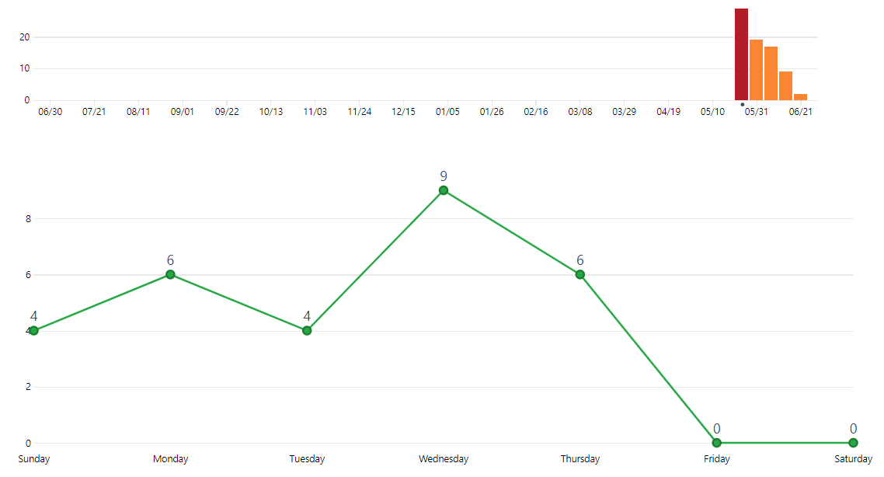
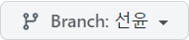
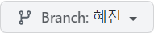


프로그램 시연
<커밋 횟수>

Slide 7
감사합니다

